Slide 1
Миссия «V7»
Проектная работа по курсу:
«Введение в авиационную и ракетно-космическую технику»
Команда «Старлайт»
М8О-111БВ-24
1 семестр 2024

Slide 2
Введение
Цель: создать математическую и физическую модель миссии "Венера-7", провести
симуляцию в Kerbal Space Program и сравнить результаты моделей с данными симуляции.
Задачи:
1. Изучить технические параметры и этапы миссии "Венера-7".
2. Разработать математическую модели для воссоздания полета
3. Смоделировать миссию в Kerbal Space Program.
4. Сравнить результаты моделей и симуляции.
5. Провести анализ отклонений и сделать выводы.
6. Составить отчет о проделанной работе.
Состав команды:
Николич С. Р. – тимлид
Ковалев И. М. – программист, KSP
Бурнаев А. А. – физик
Губеев Д. И. – физик, программист, KSP

Slide 3
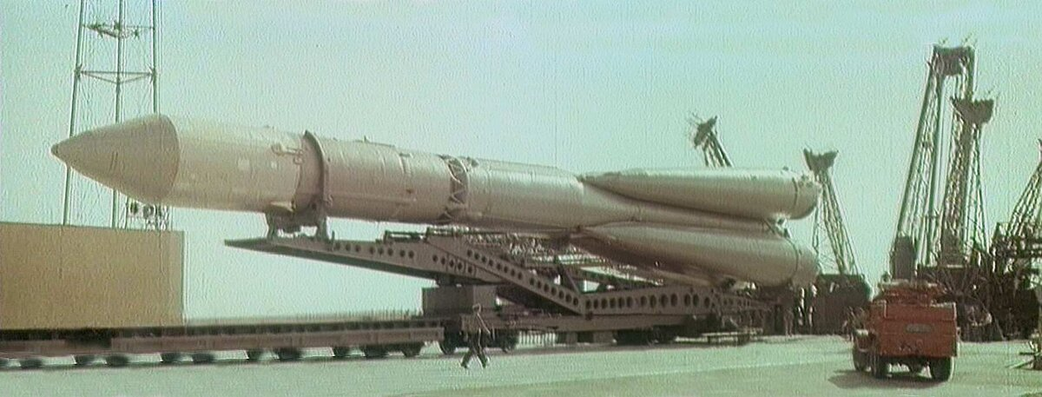
Описание миссии
"Венера-7" — это космическая миссия, организованная Советским Союзом, которая стала
первой успешной попыткой мягкой посадки аппарата на поверхность другой планеты и
получения данных с её поверхности. Запуск состоялся 17 августа 1970 года с космодрома
Байконур с помощью ракеты-носителя "Молния-М". Основной целью миссии было изучение
условий на Венере, включая её атмосферу и поверхность.

Slide 4
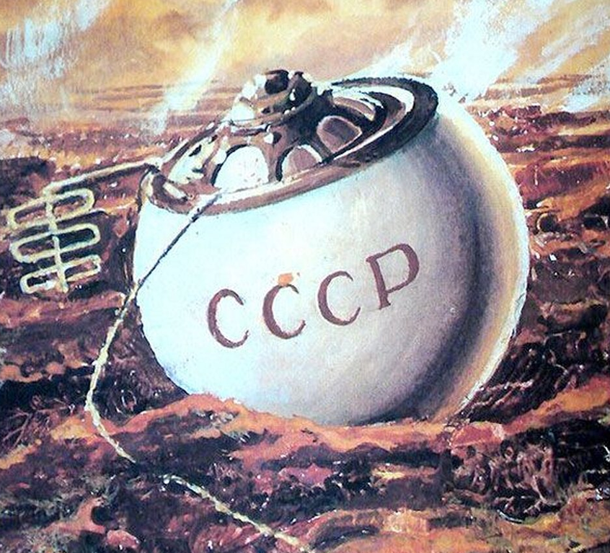
Аппарат был специально разработан для
выдерживания экстремальных условий,
таких как высокое давление (до 90 атмосфер)
и температура, достигающая 475°C. После
мягкой посадки 15 декабря 1970 года "Венера-7"
передавала данные на Землю в течение 23 минут.
Полученные сведения подтвердили крайне
неблагоприятные условия на поверхности планеты,
сделав миссию важным шагом в истории планетных исследований.

Slide 5
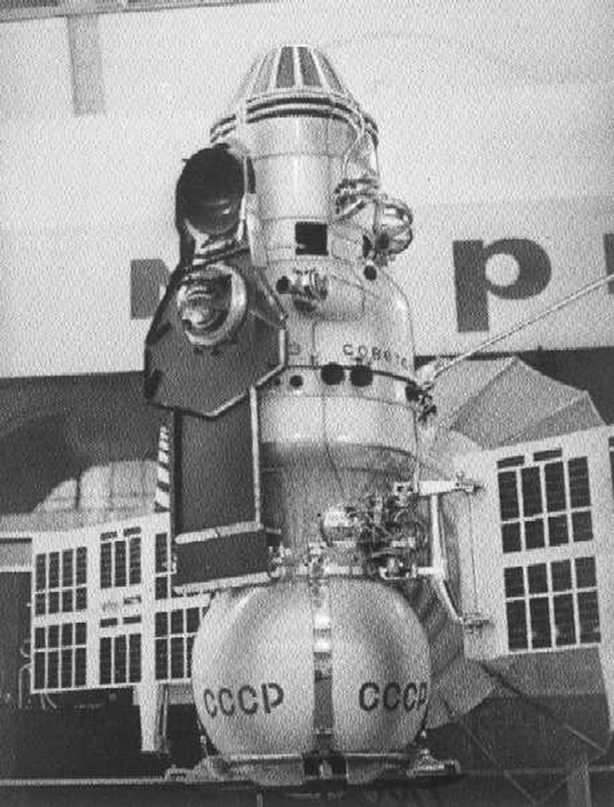
Миссия "Венера-7" включала несколько ключевых этапов.
После запуска аппарат был выведен на околоземную орбиту и
переведён на межпланетную траекторию с помощью разгонного блока. В декабре 1970 года аппарат достиг орбиты Венеры, и
вошел в атмосферу на высокой скорости. После сброса
термостойкой оболочки аппарат замедлялся с помощью
парашюта. Конструкция аппарата включала орбитальный отсек
с системами управления, телеметрии и двигательной установкой, а также спускаемый аппарат из титана, рассчитанный на
давление до 180 атмосфер.
Миссия "Венера-7" открыла новые горизонты для последующих
исследований планет и доказала эффективность автоматических
межпланетных станций.

Slide 6






Физическая и
математическая модели
Второй закон Ньютона
$m\vec{a}=\vec{F_{\text{тяги}} } +\vec{F_{\text{сопр}}}+\vec{F_{ГР}}$
Сила тяги
Сила сопротивления
$\vec{F_{тяги} }=\left\{\begin{aligned}−{\vec{U}}_{1}k_{1}, t<t_{1}, \\ −{\vec{U}}_{2}k_{2}, { t}_{1}≤t<t_{2} \end{aligned}\right.$
$$F_{сопр}=\frac{1}{2}c⋅ρ⋅S⋅V^{2}$$
Изменение массы
Гравитационная сила
$$m\left(t\right)=\left\{\begin{aligned}m_{0}−k_{1}t, t<t_{1}, \\ m_{d}−k_{2}\left(t − t_{1}\right), t_{1}≤t<t_{2} \end{aligned}\right.$$
$F_{гр}$ $=\frac{G⋅M_{з}⋅m}{{\left(R+h\right)}^{2}}$
Угол наклона
Плотность воздуха
$$α\left(t\right)=\left\{\begin{aligned}&α_{0}−γ_{1}t, t<t_{1}, \\ &α_{0}−γ_{1}t_{1} − γ_{2}\left(t − t_{1}\right) ,{ t}_{1}≤t<t_{2 } \end{aligned}\right.$$
$ρ\left(h\right)=ρ_{0}⋅exp\left(−\frac{g⋅M⋅h}{R⋅T}\right)$

Slide 7


Системы дифференциальных уравнений для каждого этапа
$$\left\{ \begin{aligned}&ma_{x}=\left(U_{1}k_{1} − \frac{1}{2}cρSV^{2} \right)∙ \cos{α} \\ &ma_{y}=\left(U_{1}k_{1}−\frac{1}{2}cρSV^{2} \right)∙ \sin{α}+\frac{GM_{з}m}{{\left(R+h\right)}^{2}} \\ &ρ\left(h\right)=ρ_{0}⋅exp\left(−\frac{gMh}{RT}\right) \\ &α\left(h\right)=α_{0}−γ_{1}t \\ &m\left(t\right)=m_{0}−k_{1}t \\ &t<t_{1} \end{aligned}\right.$$
$$\left\{ \begin{aligned}&ma_{x}=\left(U_{2}k_{2} − \frac{1}{2}cρSV^{2} \right)∙ \cos{α} \\ &ma_{y}=\left(U_{2}k_{2}−\frac{1}{2}cρSV^{2} \right)∙ \sin{α}+\frac{GM_{з} m}{{\left(R+h\right)}^{2}} \\ &ρ\left(h\right)=ρ_{0}⋅exp\left(−\frac{gMh}{RT}\right) \\ &α\left(h\right)=α_{0}−γ_{1}t_{1} − γ_{2}\left(t − t_{1}\right) \\ &m\left(t\right)=m_{d}−k_{2}\left(t − t_{1}\right) \\ &{ t}_{1}≤t<t_{2} \\ & \end{aligned}\right.$$

Slide 8
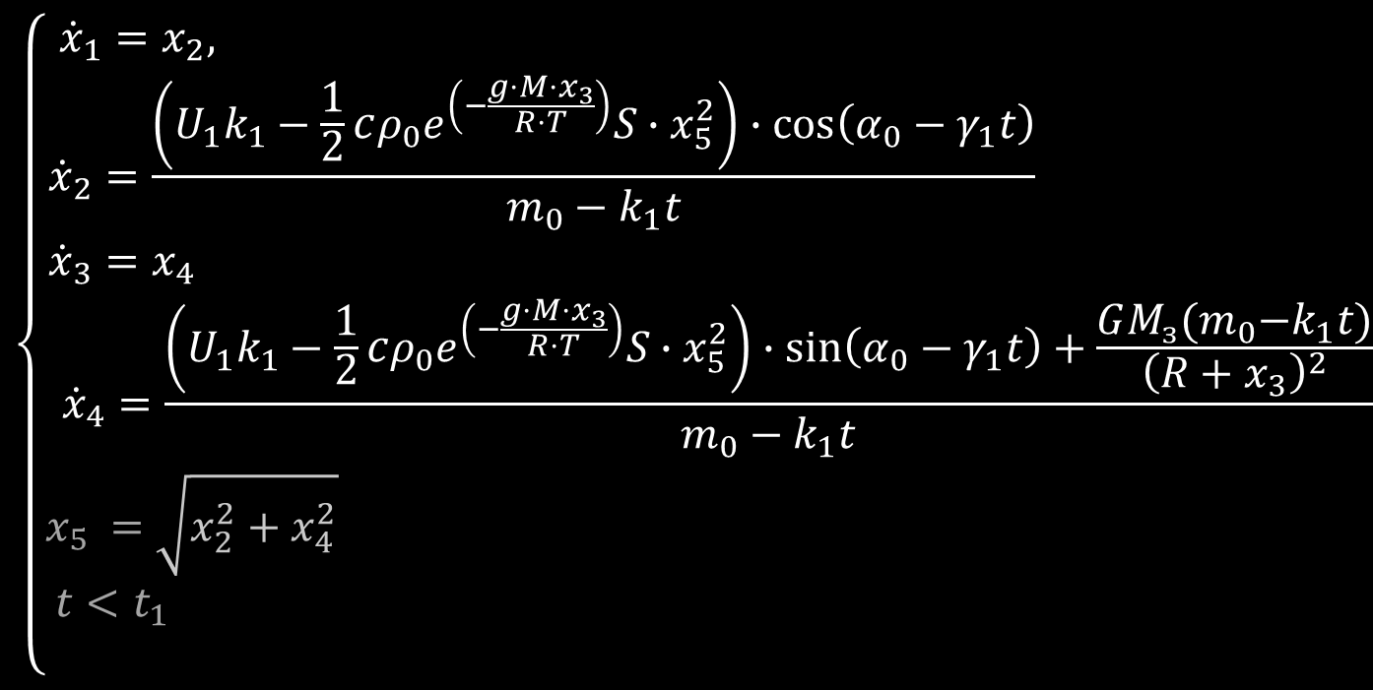
Система дифференциальных уравнений, приведённая к нормальной форме Коши, для первого этапа полёта
$$\left\{\begin{aligned}{\dot{x}}_{1}=x_{2}, \\ {\dot{x}}_{2}=\frac{\left(U_{1}k_{1}−\frac{1}{2}cρ_{0}e^{\left(−\frac{g⋅M⋅x_{3}}{R⋅T}\right)}S{∙x}_{5}^{2}\right)∙cos\left(α_{0}−γ_{1}t\right)}{m_{0}−k_{1}t} \\ {\dot{x}}_{3}=x_{4} \\ {\dot{x}}_{4}=\frac{\left(U_{1}k_{1}−\frac{1}{2}cρ_{0}e^{\left(−\frac{g⋅M⋅x_{3}}{R⋅T}\right)}S{∙x}_{5}^{2}\right)∙sin\left(α_{0}−γ_{1}t\right)+\frac{GM_{з}{(m}_{0}−k_{1}t)}{{\left(R+x_{3}\right)}^{2}}}{m_{0}−k_{1}t} \\ x_{5 }=\sqrt{x_{2}^{2}+x_{4}^{2}} \\ t<t_{1} \\ \end{aligned}\right.$$

Slide 9
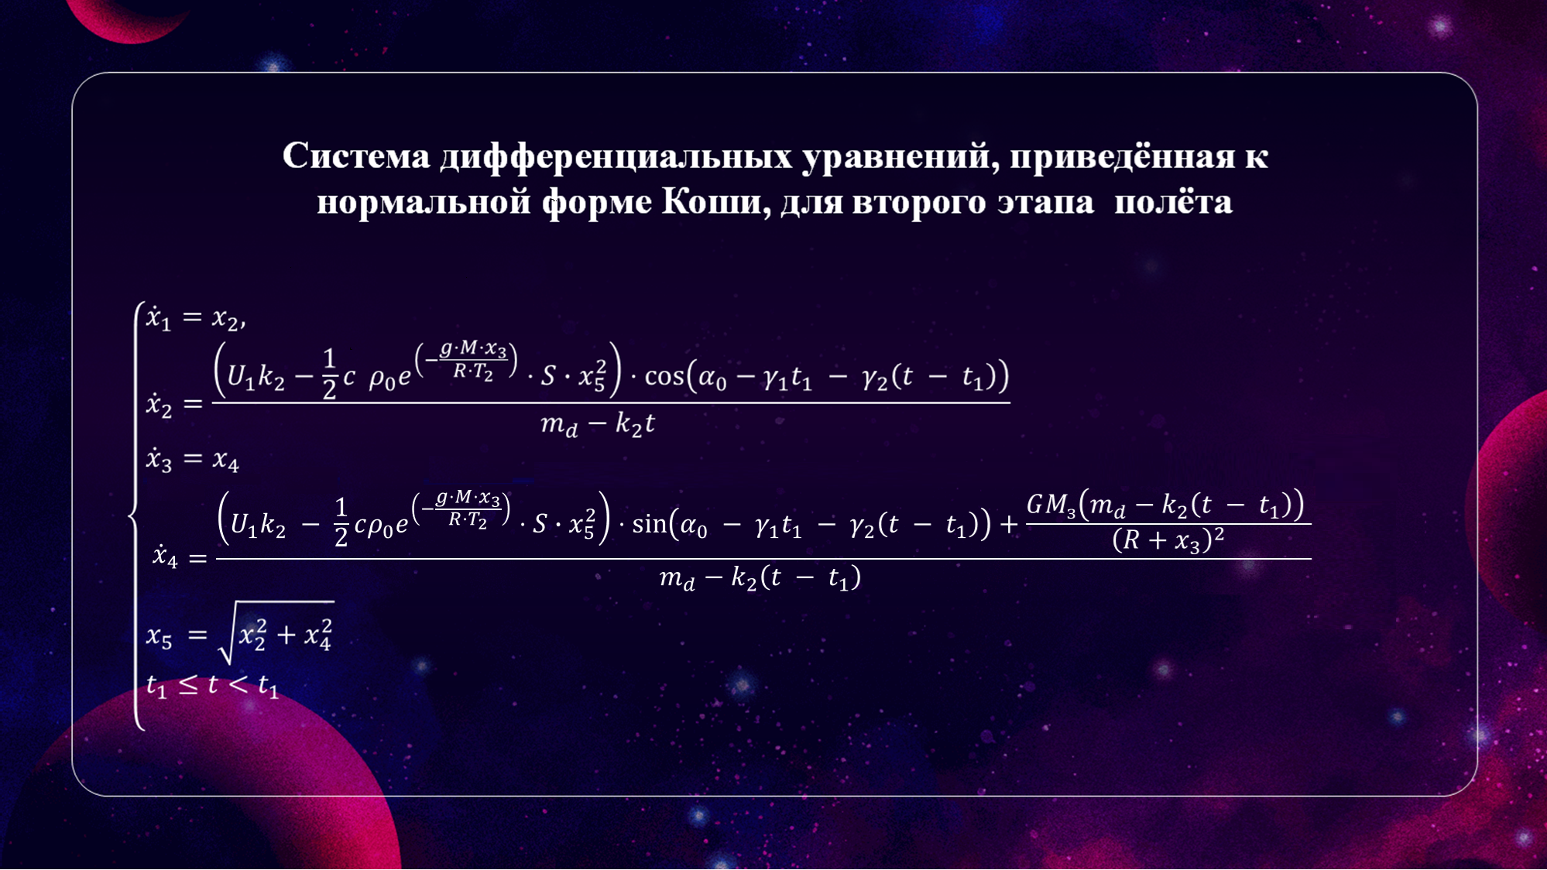

Slide 10
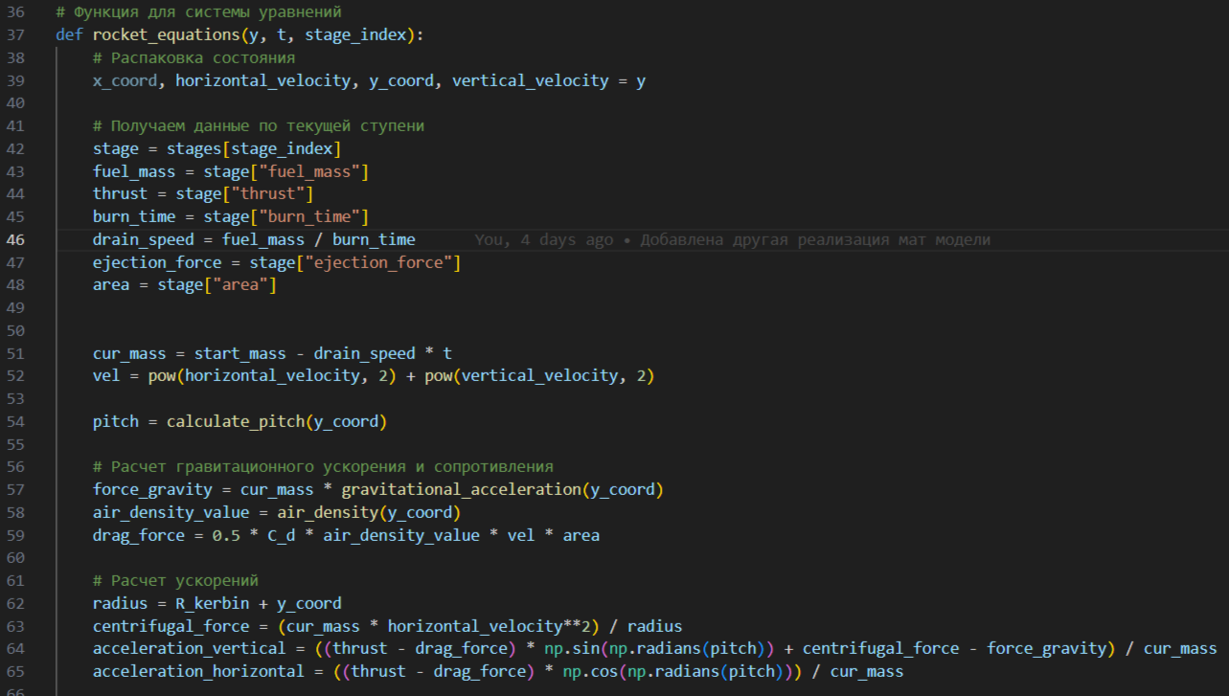
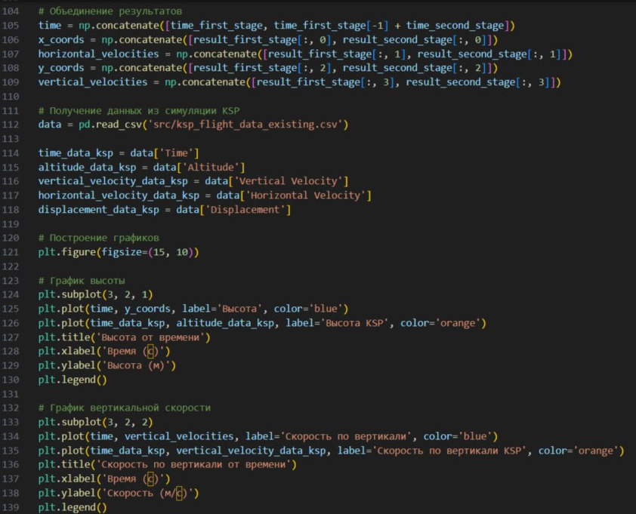
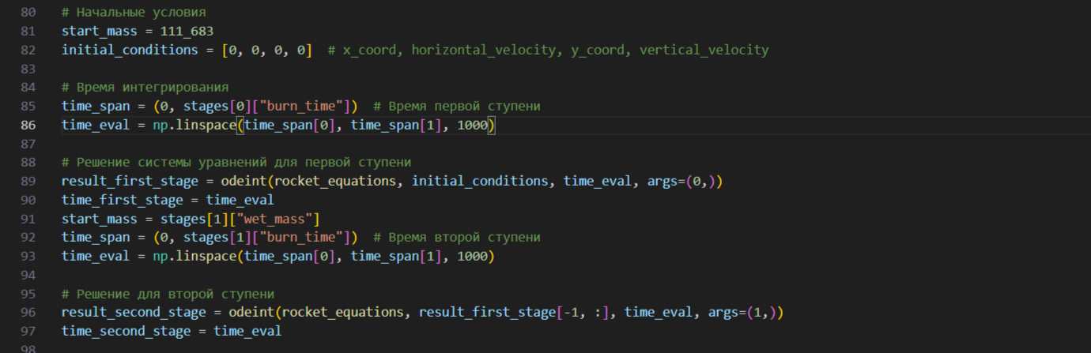
Программная реализация
Функция для
системы уравнений
Получение данных
из симуляции и
построение графиков
Решение систем
уравнений

Slide 11
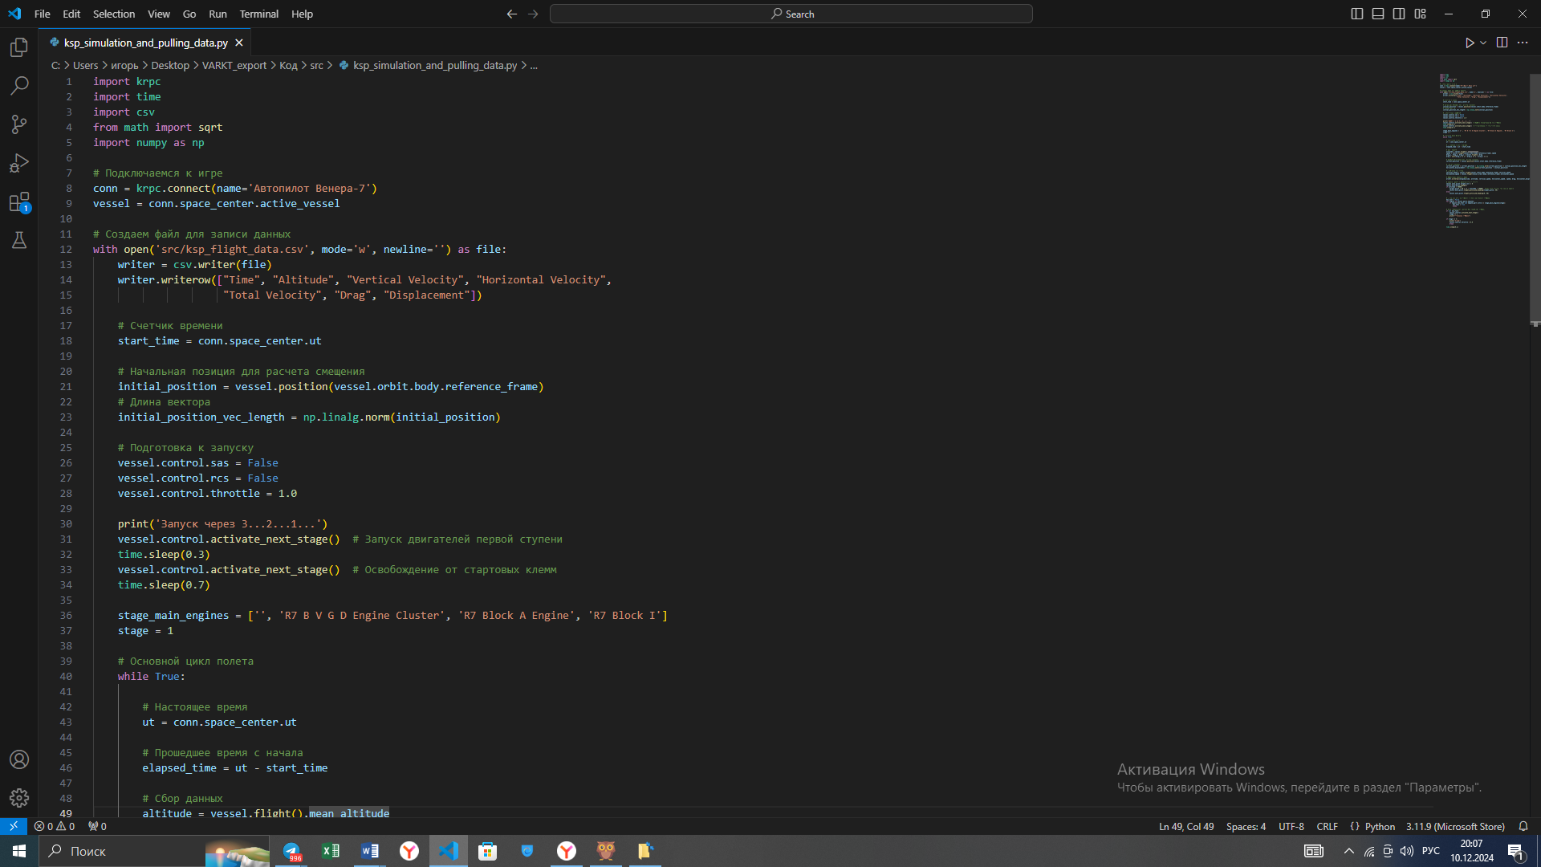
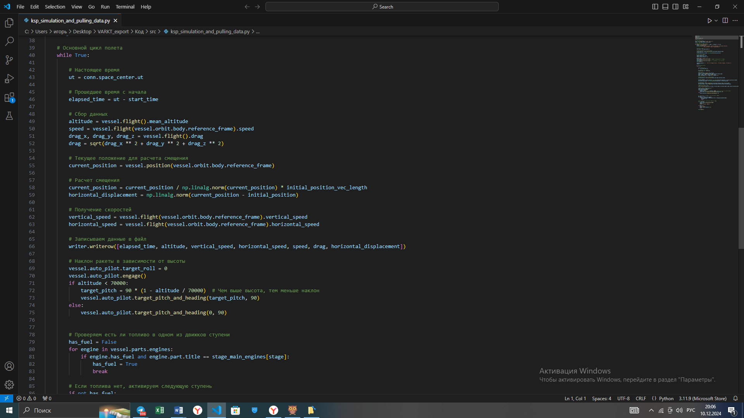
Реализация автопилота
В рамках проекта мы написали программу
автопилота для начального этапа полета
( до отделения второй ступени)
Начальные параметры для
автопилота
Запись данных

Slide 12
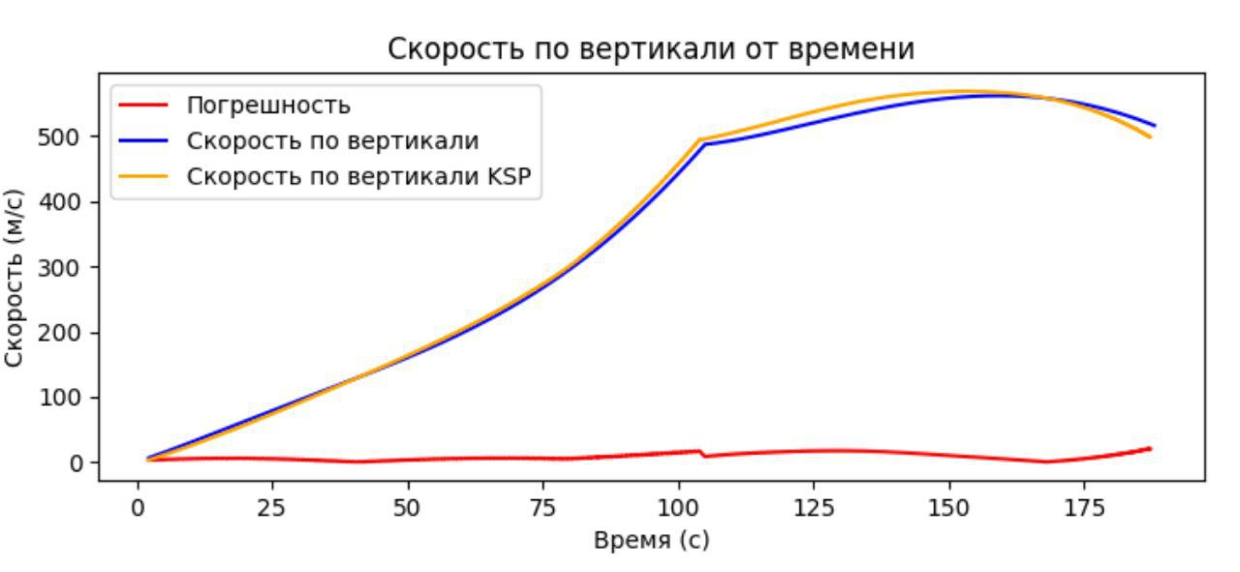
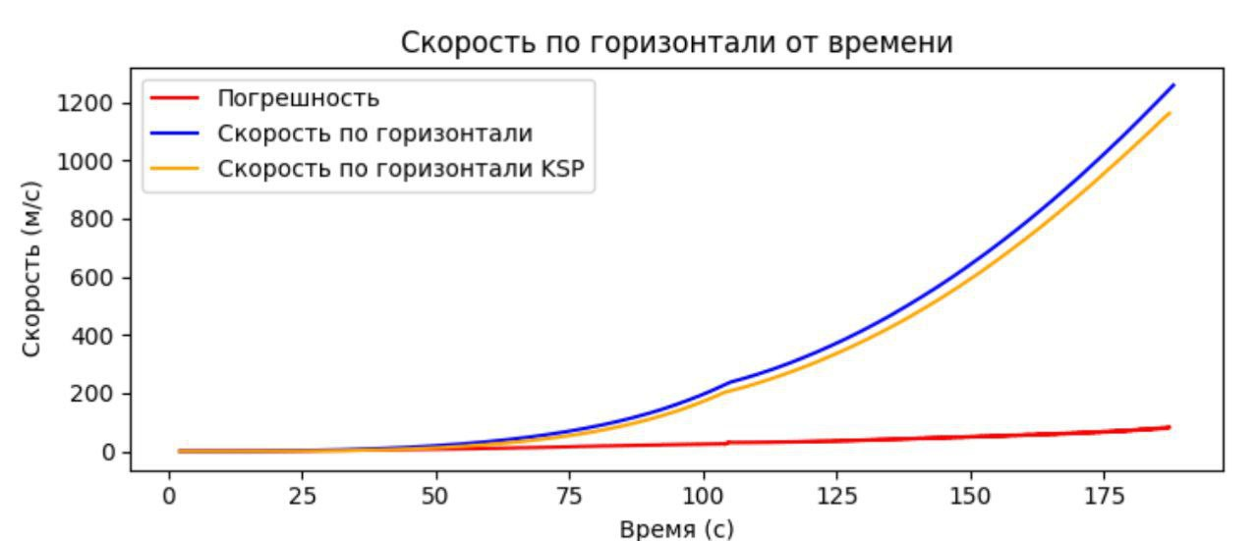
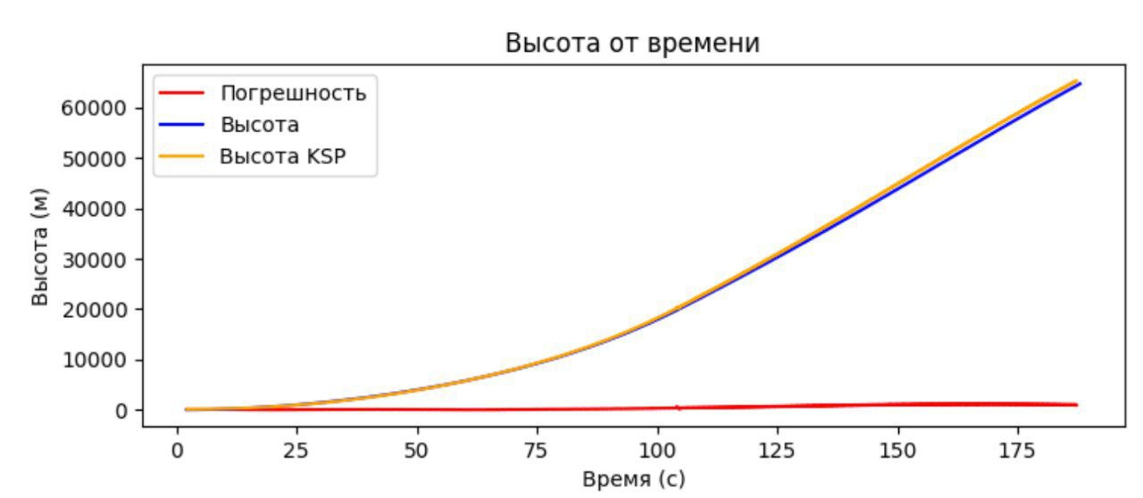
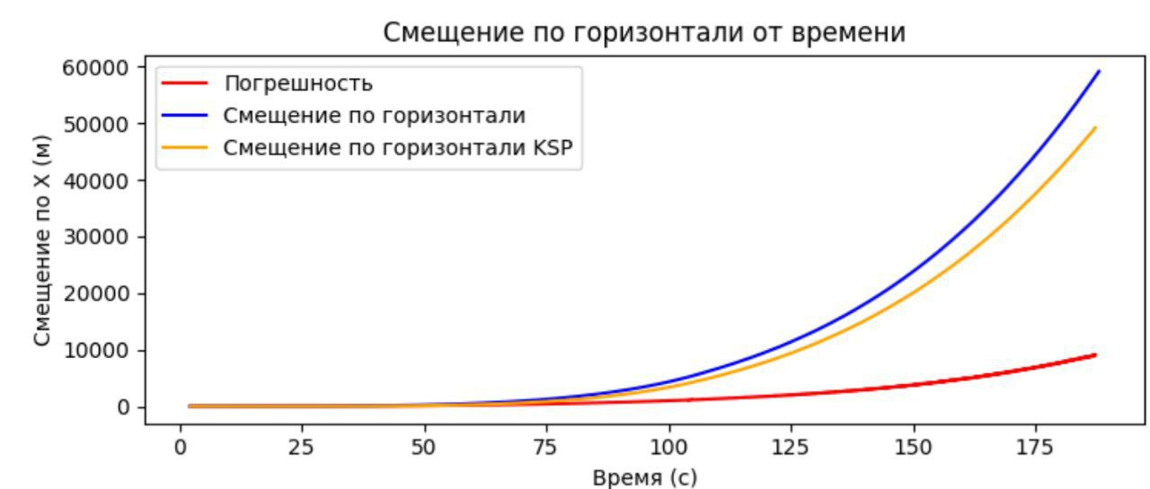
Графики

Slide 13
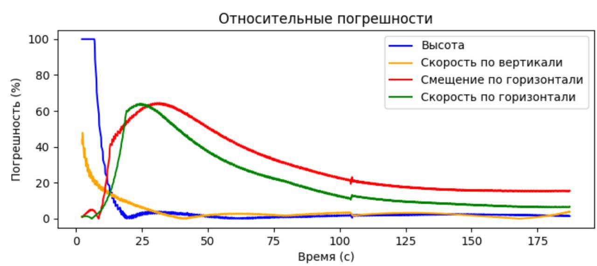



Относительные погрешности
Абсолютная погрешность
$$e_{abs}=\left|x_{1}−x_{2}\right|$$
Нормированная погрешность
$$e^{′}=\left\{\begin{matrix}\frac{e_{abs}}{x_{1}}⋅100\%, & x_{1}≥1 \\ e_{abs}⋅100\%, & x_{1}<1\end{matrix}\right.$$
Относительная погрешность
$$e_{rel}=\left\{\begin{matrix}e^{′}, & e^{′}<100\% \\ 100\%, & e^{′}≥100\%\end{matrix}\right.$$

Slide 14
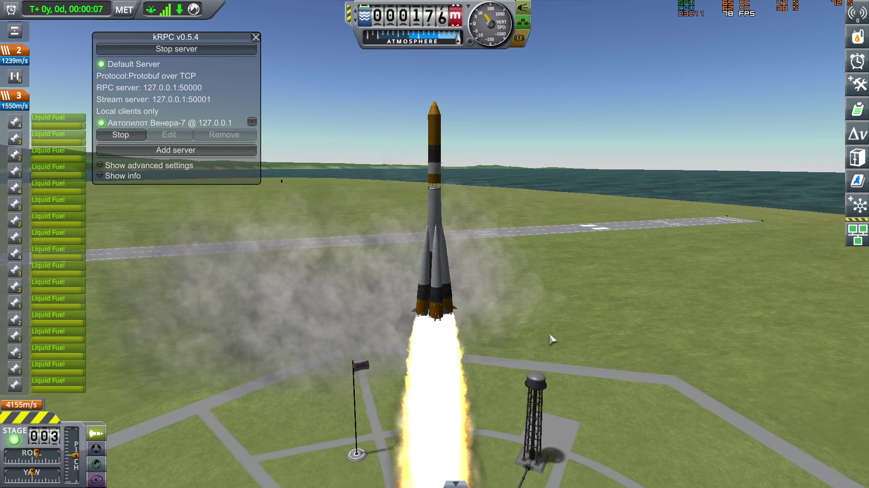
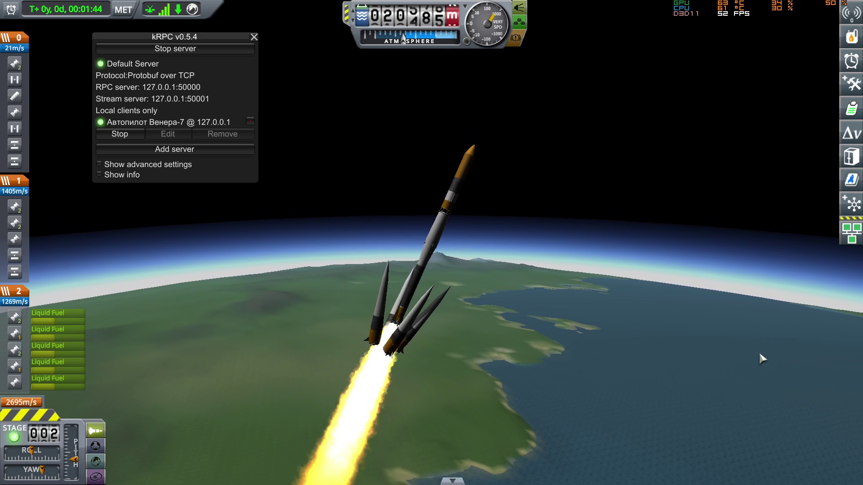
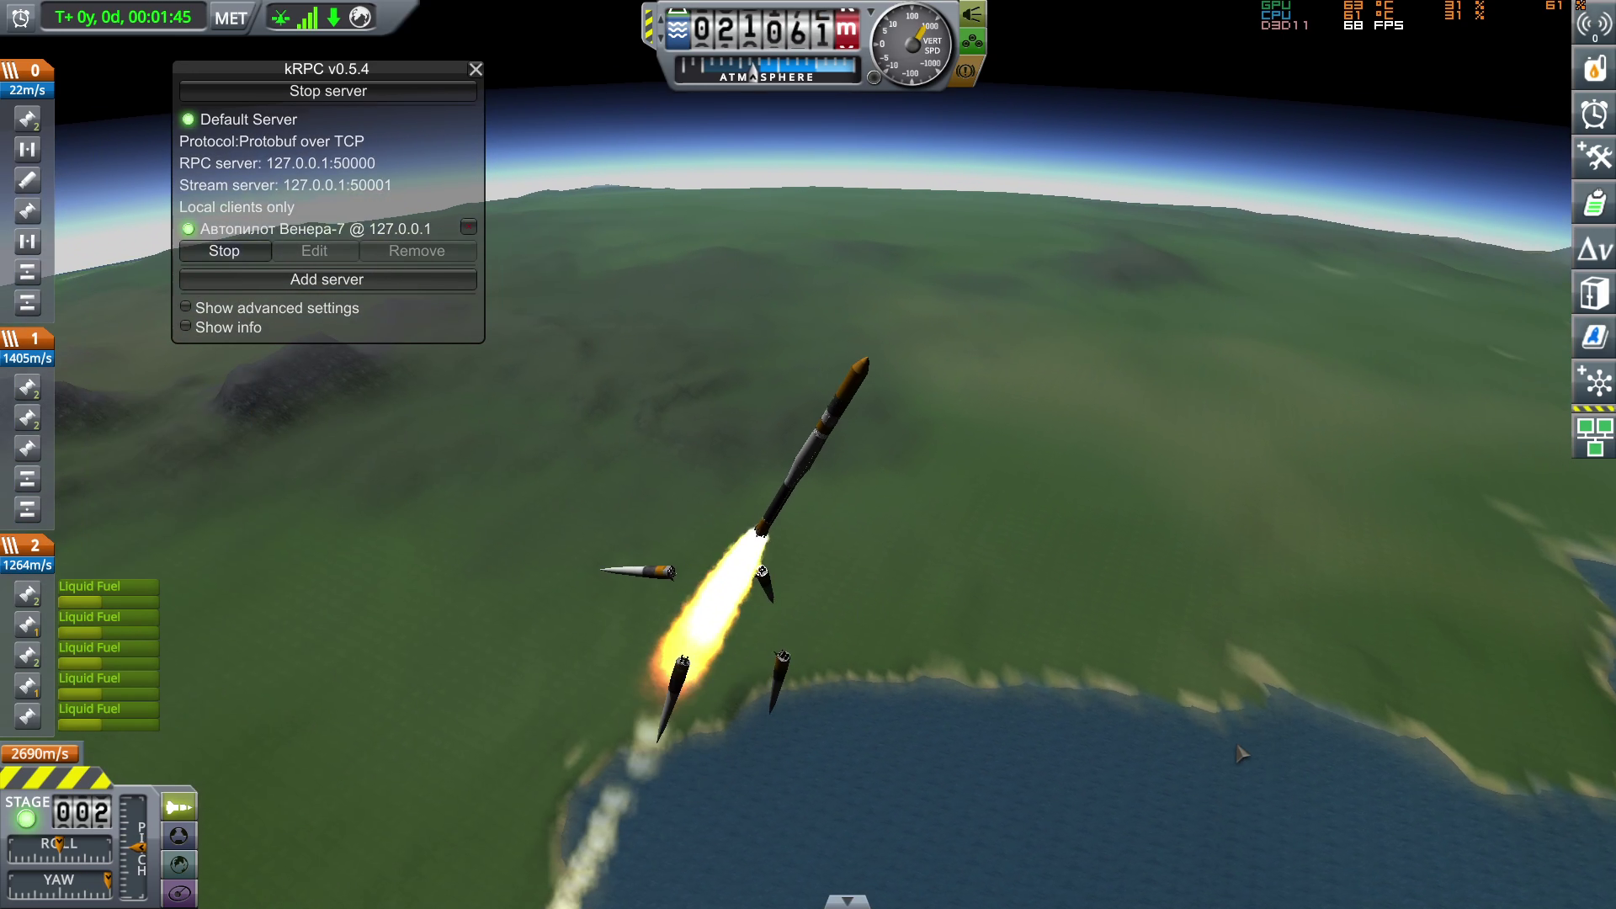
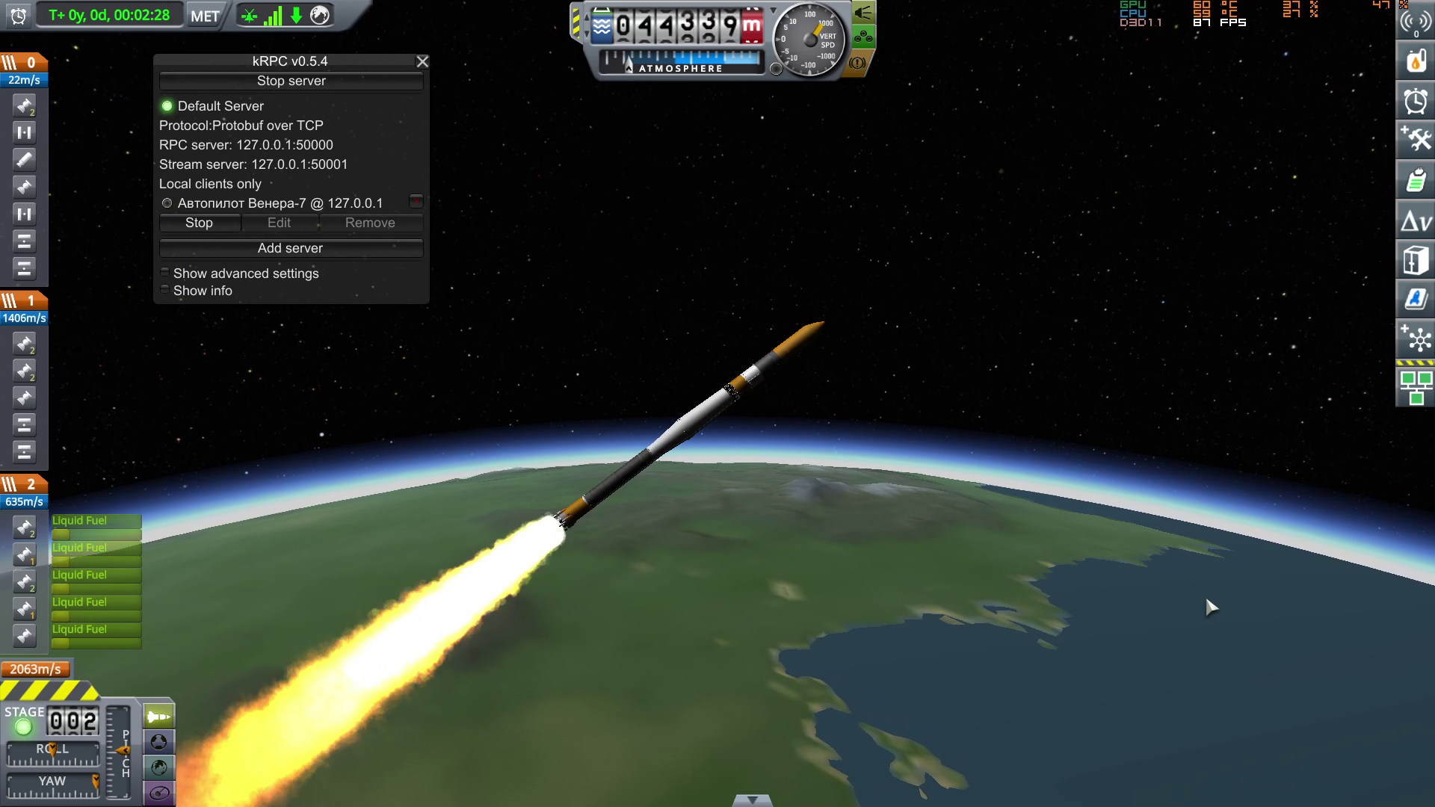
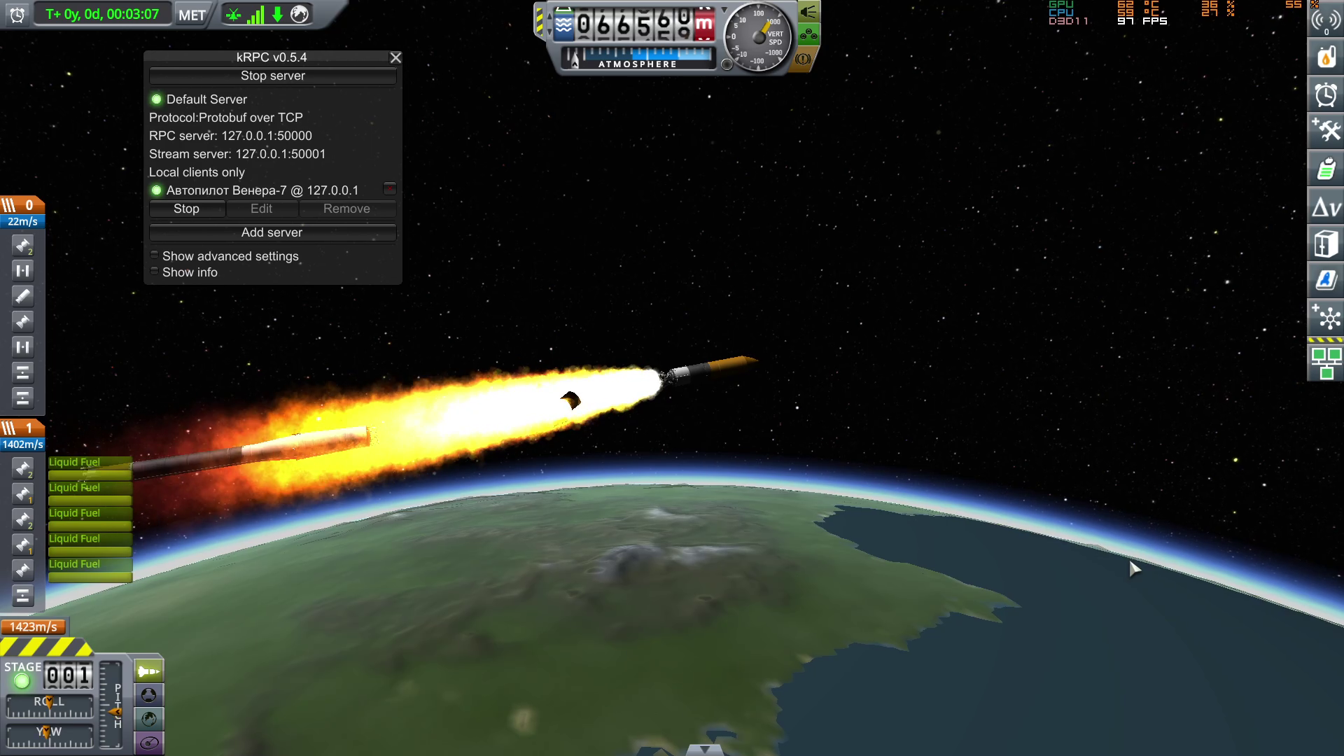
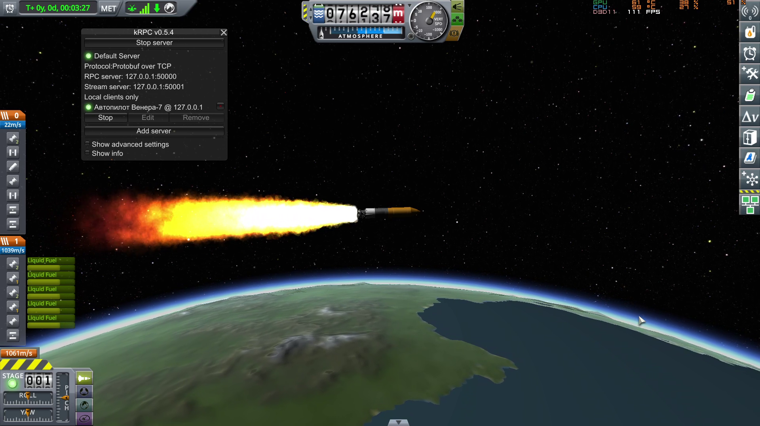
Симуляция в Kerbal Space Program
Старт первой ступени
Отделение первой ступени
2 ступень – выход на орбиту
Отделение второй ступени
Выход на орбиту – третья ступень

Slide 15


Ознакомиться со всем материалом вы можете на:
GitHub
Google Диск

Slide 16
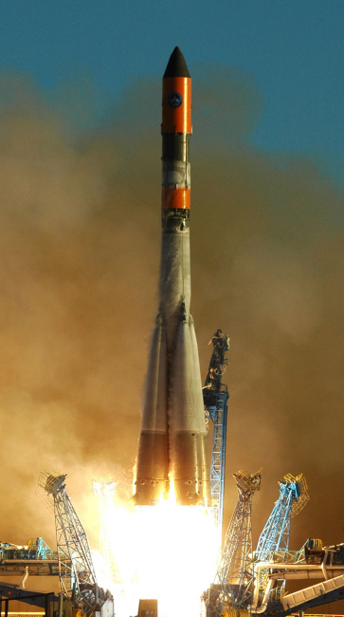
Заключение
В ходе выполнения работы мы смогли выполнить поставленные задачи для миссии «V7», а именно:
Мы проанализировали данные реальной миссии «Венера-7»
Разработали математическую модель проекта
На основании математической модели написали программу, которая производила необходимые вычисления и строила графики
Построили ракету, по характеристикам схожую с ракетоносителем «Молния-М» и смоделировали полет реальной миссии
Проанализировав данные из графиков, выявили схожесть в них, конечно присутствуют небольшие отклонения.
Создали отчет

Slide 17
Спасибо за внимание!

